Slide 1
Pavel Kološ
Vedení schůzek
25th January, 2019
Knowledge sharing

Slide 2
Obsah
Cíl knowledgesharing
Příprava na schůzku
Průběh schůzky - Metoda „Definice, Role, Proces“
Zápis ze schůzky

Slide 3
Cíl knowledgesharing
Předání osobní zkušenosti s mentoringem v oblasti vedení schůzek
Lepší příprava na schůzky
Zefektivnění vedení schůzek
Vést schůzku tak, aby splnila účel
Účelný a srozumitelný zápis ze schůzky

Slide 4
Příprava na schůzku
Cíl
  Proč je schůzka nutná?
  Čeho chci docílit?
  Co má být výstup?
Účastníci, zdroje/přílohy
  Koho na schůzce potřebuju?
  Co od účastníků očekávám?
  Potřebuju nasdílet nějaká data, tabulky, prezentace…?
Agenda
  Na 1.místě = CÍL (jasně, stručně, výstižně)
  V bodech
Pozvánka
  Pro účastníky s cílem, agendou, přílohami
  Správný výběr termínu
  Čas potřebný na schůzku

Slide 5
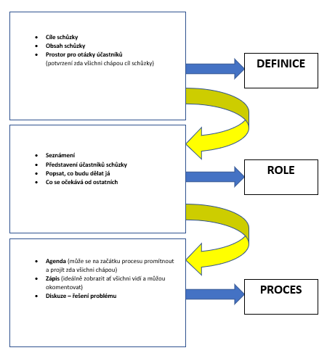
Schůzka - Definice, Role, Proces

Slide 6
Zápis ze schůzky
Účastníci, zdroje/přílohy
  Zúčastnili se
  Omluvení, neomluvení
Cíl
  Shrnout co bylo cílem schůzky
Průběh
  Stručný popis průběhu schůzy
Akce / Úkoly
  Sepsat seznam úkolů s jasně stanovenými vlastníky a termíny dokončení
  Termín další schůzky, případně budoucí akce, systém komunikace

Slide 7
Děkuju všem za pozornost

